Slide 1
Рациональное питание
Выполнила: студентка 3 курса
8 группы
Высовень Мария Владимировна

Slide 2
Введение
В наши дни в связи с изменившимися условиями труда и быта возникла проблема предупреждения заболеваний, связанных с избыточным и нерациональным потреблением пищи и малоподвижным образом жизни. В связи с этим в настоящее время актуальной становится проблема повышения культуры питания, с тем чтобы рацион питания соответствовал энергетическим затратам и физиологическим потребностям организма. Правильное питание представляет не только биологическую, но и социально-экономическую и даже политическую проблему.

Slide 3
Основные функции питания
Энергетическая
Пластическая
Регуляторная
Защитная

Slide 4
Энергетическая
Рациональное питание предусматривает примерный баланс поступающей в организм энергии, расходуемой на обеспечение процессов жизнедеятельности.

Slide 5
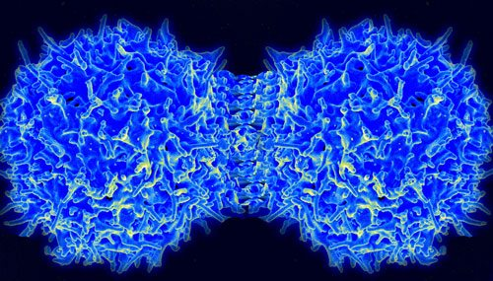
Пластическая
Снабжение организма пластическими веществами, к которым относятся белки, жиры и углеводы. Строительным материалом для создания новых клеток и внутриклеточных структур являются химические вещества, входящие в состав пищевых продуктов. Потребность в пластических веществах пищи варьирует в зависимости от возраста.

Slide 6
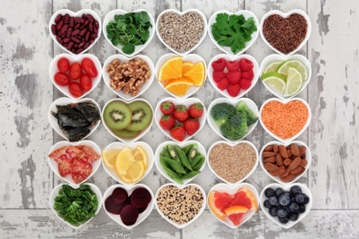
Регуляторная
Снабжение организма биологически активными веществами, необходимыми для регуляции процессов жизнедеятельности. Некоторые коферменты, гормоны организм человека может синтезировать только из специальных предшественников, находящихся в пище.

Slide 7
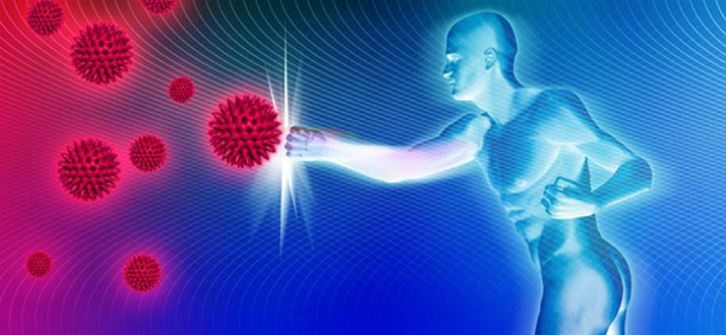
Защитная
Было установлено, что величина иммунного ответа на инфекцию зависит от качества питания и, особенно, от достаточного содержания в пище калорий, полноценных белков и витаминов. В данном случае речь идет о связи питания с неспецифическим иммунитетом. Позднее было обнаружено, что определенная часть химических соединений, которые содержатся в продуктах питания, не расщепляется в пищеварительном тракте или расщепляется лишь частично. Такие крупные нерасщепленные молекулы белков или полипептидов могут проникать через стенку кишечника в кровь и, являясь чужеродными для организма, вызывать его специфический иммунный ответ.

Slide 8
Основные принципы рационального питания
Рациональным считается такое питание, которое обеспечивает нормальную жизнедеятельность организма, высокий уровень работоспособности и сопротивляемости воздействию неблагоприятных факторов окружающей среды, максимальную продолжительность активной жизни. 1) Умеренность
2) Разнообразие
3) Режим

Slide 9
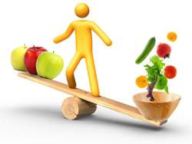
Умеренность
Умеренность в питании необходима для соблюдения баланса между поступающей с пищей и расходуемой в процессе жизнедеятельности энергией.

Slide 10
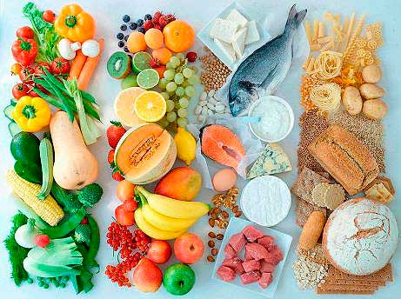
Разнообразие
Все многообразие продуктов питания складывается из различных комбинаций пищевых веществ: белков, жиров, углеводов, витаминов, минеральных веществ и воды. Оптимальным в рационе практически здорового человека является соотношение белков, жиров и углеводов, близкое к 1:1,2:4,6. Это соотношение наиболее благоприятно для максимального удовлетворения как пластических, так и энергетических потребностей организма человека.

Slide 11
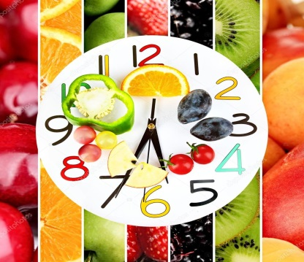
Режим питания
В основу режима питания должны быть положены четыре основных правила. 1. постоянство приемов пищи по часам суток. 2. дробность питания в течение суток. Необходимо, чтобы промежутки между приемами пищи не превышали 4—5 ч. Большинство специалистов сходится на том, что наиболее целесообразным является 4-х разовое питание, т.к. оно обеспечивает равномерную нагрузку пищеварительного тракта и полную обработку пищи. 3. максимальное соблюдение сбалансированности пищевых веществ при каждом приеме пищи. Это значит, что набор продуктов при каждом основном приеме пищи (завтрак, обед, ужин) должен доставлять организму человека белки, жиры, углеводы, а также витамины и минеральные вещества в рациональном соотношении. 4. правильное физиологическое распределение количества пищи по ее приемам в течение дня. Наиболее полезен такой режим, когда на завтрак приходится около трети общего количества суточного рациона, на обед - несколько более трети и на ужин - менее трети.

Slide 12
Правила рационального питания
1. Свежеедение. Наиболее полезны свежие растения. Нельзя оставлять приготовленную пищу даже на несколько часов. В ней начинают идти процессы брожения и гниения.
2. Сыроедение. Издавна считалось, что в сырых растениях содержится наибольшая живительная сила.
3. Разнообразие пищи: чем больше разных продуктов включено в рацион, тем больше физиологически активных веществ поступает в организм.
4. Определенное чередование продуктов. Оно вытекает из предыдущего и указывает на то, что нельзя долго использовать одно и то же блюдо или продукт.
5. Сезонность питания. Весной и летом нужно увеличить количество растительной пищи. В холодное время добавить в рацион продукты, богатые белками и жирами.

Slide 13
Правила рационального питания
6. Ограничение в пище. Исследования показывают: кто много ест менее работоспособны, более подвержены усталости.
7. Максимум удовольствия от еды. Для этого, прежде всего, нужно отказаться от спешки, хотя 6ы на время приема пищи. Следует, кроме того, навсегда отказаться от привычки выяснять отношения за едой, а также читать.
8. Определенные сочетания продуктов. Есть несовместимые блюда, и это обязательно следует учитывать. При неблагоприятных пищевых сочетаниях в кишечнике развиваются повышенное брожение и гниение пищи и происходит отравление образующимися вредными веществами.
9. Избегать диетических стрессов (резких смен режима питания, вызывающих значительное напряжение адаптационных механизмов), т.е. нельзя один день питаться впроголодь, а на другой есть до отвала.

Slide 14
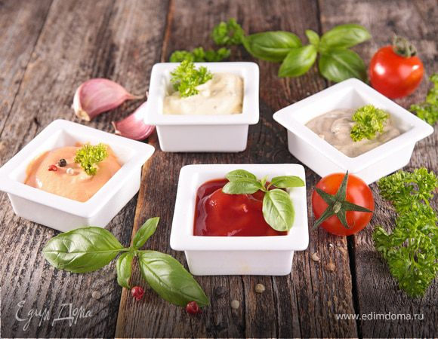
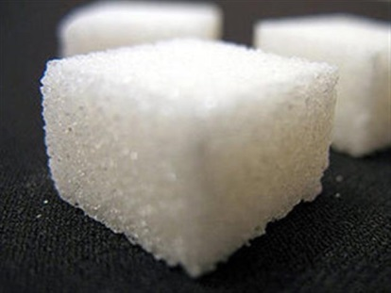
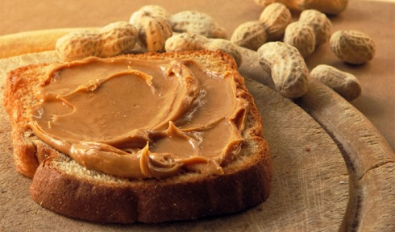
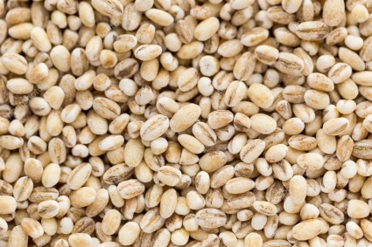
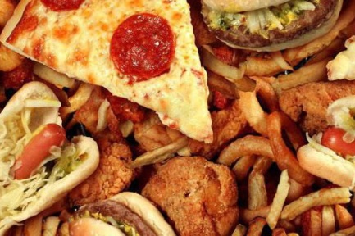
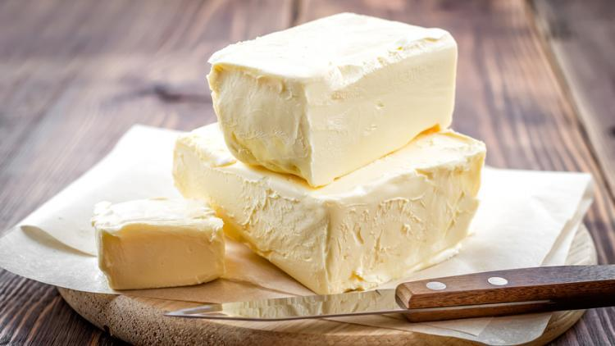
Пища, которую следует избегать
(по теории Брэгга):
• рафинированный сахар и продукты, содержащие его
• приправы – кетчуп, горчица, мясные и рыбные соусы, маринады.
• сухие злаки
• масло арахиса
• насыщенные жирами продукты
• маргарин гидрогенизированный

Slide 15
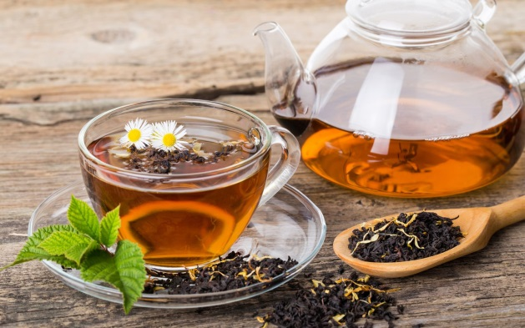
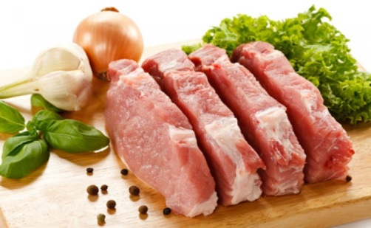
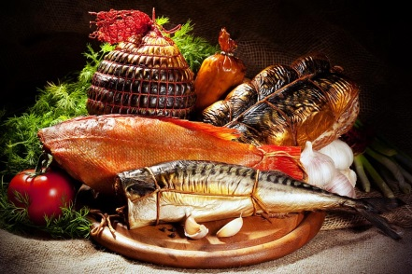
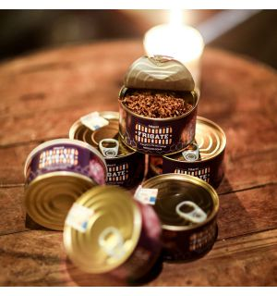
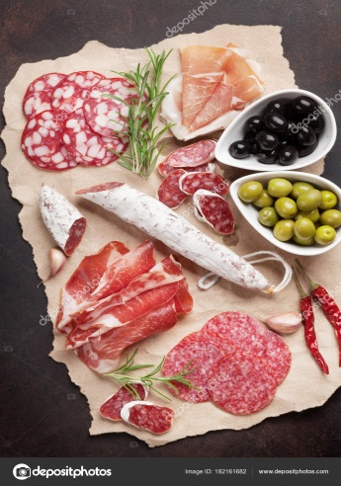
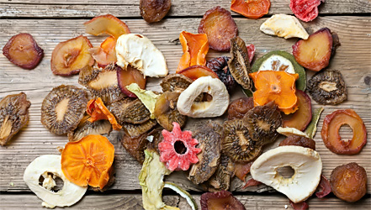
• кофе –один из злейших врагов нервов
• алкогольные напитки – смертельный яд для нервной системы.
• чай, который содержит кофеин, теин, танин
• копченая рыба и подобные продукты.
• свежая свинина и продукты из нее.
• копченое мясо – ветчина, бекон, колбасы.
• сушеные фрукты, которые содержат сильные химические вещества.
• табак – в любом виде – смертельный яд

Slide 16
Заключение
Пища является одним из важнейших факторов окружающей среды, оказывающее влияние на состояние здоровья, работоспособности, умственного и физического развития, а также на продолжительность жизни человека.
Нерациональное питание является одной из главных причин возникновения сердечно-сосудистых заболеваний, заболеваний органов пищеварения, болезней, связанных с нарушением обмена веществ.
Большой выбор пищевых продуктов и различные их комбинации с учетом особенностей кулинарной обработки позволяют организовать питание здорового и больного человека с учетом максимальной его сбалансированности, профилактической направленности и лечебного воздействия.

Slide 17
СПАСИБО ЗА ВНИМАНИЕ!

